Slide 1
METODE GEORESISTIVITAS DAN ELEKTROMAGNETIK PENDAHULUAN DAN KONTRAK KULIAH
FEBRIA ANITA, M.SC
NAMA FAKULTAS
NAMA PROGRAM STUDI

Slide 2
KONTRAK KULIAH
PENDAHULUAN
Febria Anita, S.Si., M.Sc

Slide 3
KONTRAK KULIAH
Perilaku/Sikap (10%), terdiri dari :
Tata karma/sopan santun.
Kedisiplinan dan kepatuhan
Kemandirian
Kejujuran
2. Tugas : (30%)
Ujian Tengah Semester (UTS) : 30 %
Ujian Akhir Semester (UAS) : 30 %

Slide 4
PENDAHULUAN
Metoda geofisika merupakan salah satu metoda yang umum digunakan dalam eksplorasi endapan bahan galian.
Catatan ilmiah mengenai metode geofisika baru dimulai pada tahun 1556 manakala Georgius Agricola mempublikasikan De re Metalica. Berpangkal dari buku ini maka beberapa tahun kemudian eksplorasi mineral dan dunia pertambangan mulai menggunakan suatu landasan ilmu pengetahuan.
Metode geolistrik berkembang pada awal tahun 1900-an. Tetapi kemudian mulai banyak dipakai untuk keperluan eksplorasi pada tahun 1970-an.
Metode yang pertama kali banyak dipakai di Indonesia adalah metode geolistrik aturan Schlumberger dan Wenner.
Pada metode ini pengambilan data V (beda potensial) dan I (kuat arus) dilakukan mengikuti konfigurasi elektroda yang dibuat oleh Schlumberger (untuk aturan schlumberger) dan Wenner (untuk aturan Wenner).

Slide 5
PEMBAHASAN
Jenis-jenis metode geolistrik:
1. Metode Tahanan Jenis
2. Metode Polarisasi Terimbas
3. Metode Potensial Diri

Slide 6
Metode Tahanan Jenis
Metode resistivitas merupakan metode geolistrik yang mempelajari sifat tahanan jenis listrik dari lapisan batuan di dalam bumi. Prinsip dasar metode resistivitas yaitu mengirimkan arus ke bawah permukaan, dan mengukur kembali potensial yang diterima di permukaan.
Tahanan jenis batuan dan mineral, memiliki jangkauan sangat lebar dari perak murni (1,6 x 10⁻⁸ Ωm) hingga ke sulfur murni (10¹⁶ Ωm). Konduktor memiliki banyak elektron bebas dengan mobilitas yang baik. Isolator memiliki ikatan ion sehingga elektron valensinya tidak mudah bergerak.

Slide 7
Metode Tahanan Jenis
Macam-macam konfigurasi metode resistivitas berdasarkan letak elektrodanya, yaitu;
1. Segaris dan simetri terhadap titik pusat pada kedua sisi.
a. Konfigurasi Wenner
b. Konfigurasi Schlumberger
c. Konfigurasi Dipole-dipole
2. Tidak segaris dan simetri terhadap titik pusat pada kedua sisi.
Konfigurasi Dipole.

Slide 8
Teknik Pengukuran Metode Resistivitas
Berdasarkan pada tujuan penyelidikan metode resistivitas, teknik pengukurannya dibagi menjadi dua kelompok besar, yaitu metode resistivity mapping dan sounding. Metode resistivity mapping merupakan metode resistivitas yang bertujuan untuk mempelajari variasi tahanan jenis lapisan bawah permukaan secara lateral. Sedangkan metode resistivitas sounding bertujuan untuk mempelajari variasi resisitivitas batuan di bawah permukaan bumi secara vertikal. Selain itu juga terdapat teknik imaging/topografi, yaitu teknik pengukuran untuk memperoleh informasi baik secara lateral maupun vertical (2D dan 3D).

Slide 9
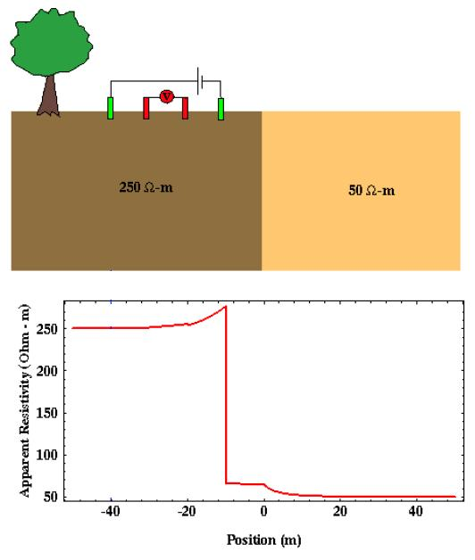
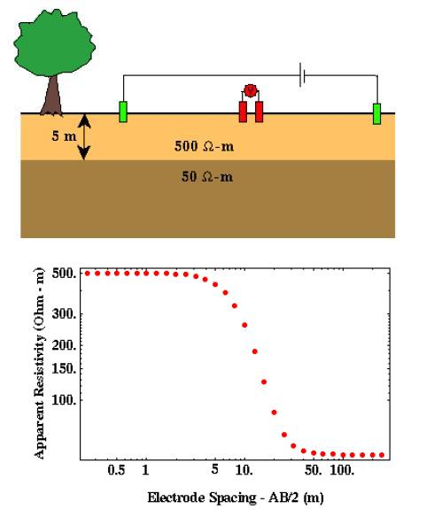
Teknik Pengukuran Metode Resistivitas
(a) Mapping (b) Sounding

Slide 10
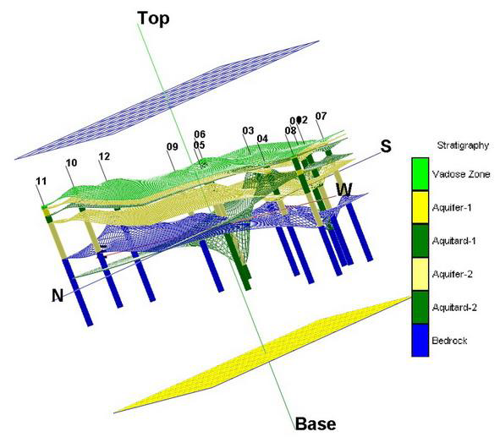
Teknik Pengukuran Metode Resistivitas
visualisasi 2D
visualisasi 3D

Slide 11
PENUTUP
Manfaat Survey Geolistrik :
Survei bawah permukaan pada perencanaan bendung, jalan, pondasi dalam, lokasi TPA, dll
Survey potensi akuifer airtanah/air bawah tanah dan pelacakan sungai-sungai bawah tanah
Survei potensi pencemaran leachate limbah industri pada lingkungan bawah tanah (subsurface)
Water resource management dalam bidang penyediaan air baku
Pemetaan zona jenuh air dan bidang kelongsoran tanah
Pemetaan zona kedap dan zona porous batuan/tanah
Pemetaan dan remediasi zona instrusi air laut pada akuifer pantai

Slide 12
KESIMPULAN
Metode geolistrik merupakan salah satu metode dalam eksplorasi geofisika dengan memanfaatkan sifat kelistrikan (konduktivitas dan resistivitas).
Jenis-jenis metode yang digunakan dalam geolistrik yaitu; metode tahanan jenis/resistivitas, metoda polarisasi terimbas, dan metode potensial diri.
Konfigurasi yang sering digunakan yaitu,
Konfigurasi Wenner
Konfigurasi Schlumberger
Konfigurasi Dipole, Double Dipole, dll.

Slide 13
GEOFISIKA EKSPLORASI
[Metode Geolistrik]
Sekian

Slide 14
Febria Anita, S.Si., M.Sc

